Slide 1
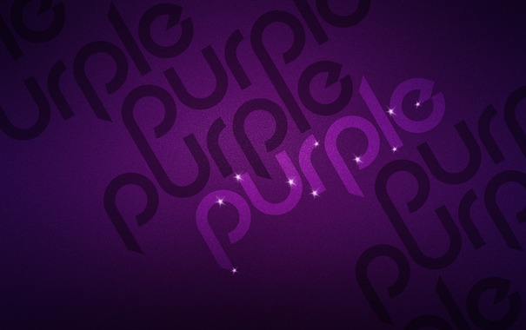
Пурпурный цвет

Slide 2
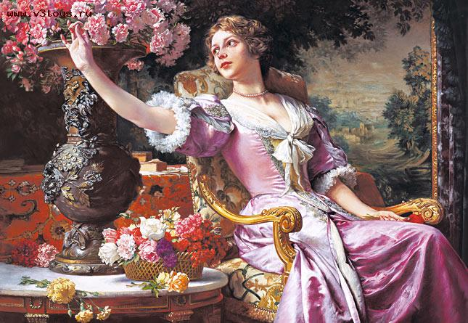
Пурпурный
Пурпурный цвет - цвет богатства, царственности, высшей красоты. Он был едва ли не самым почетным и прекрасным в греко-римской античности. У Гомера этот цвет носят герои и боги.

Slide 3
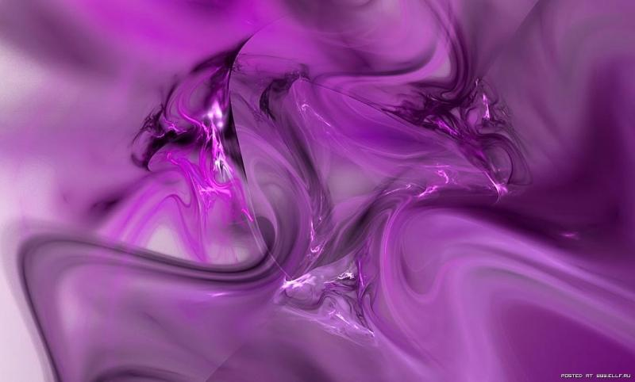
Выражает:
• Пурпурный цвет выражает власть, чувствительность и роскошь. Он связан с представлениями о таинственном и духовном, серьезен и благороден.
• Цвета лаванды и фиалки обладают романтической привлекательностью.

Slide 4
Ключевые значения и символика:
• интуиция
• вечность
• царственность
• богатство

Slide 5
Оттенки
В зависимости от оттенков пурпурный цвет может вызывать различные эмоции.
• Темно-сливовый имеет траурный оттенок и несколько депрессивный характер. Во многих странах он используется на похоронах вместо черного цвета.
• Сливовый цвет отмечен налетом таинственности и магии, что придает ему загадочность и усиливает его привлекательность. Королевский пурпурный, с его благородным родословием, связан с представлениями о могуществе и власти.
• Фуксин несет большие запасы энергии. Такие оттенки считаются "счастливыми" цветами, тогда как другие фиолетовые тона, например цвет лаванды, создают романтический флер.

Slide 6
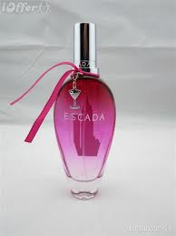
Применение
Из-за того, что пурпурные цвета вызывают смешанные чувства, вы редко встретите их на упаковках, предметах обихода и автомобилях. Если их все же используют в рекламе или в упаковках, то, как правило, это касается товаров для женщин. Использованные в декоре пурпурные цвета привносят ощущение драмы и чувственности.

Slide 7
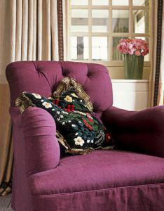
Интерьер
Пурпурный цвет самый экстравагантный. Это удел артистических личностей, вдобавок он пробуждает креативность и интуицию, подстегивая воображение. Пурпур подойдет для кабинета музыканта, а вот математику будет мешать. Использовать его лучше как акцент, аксессуар.

Slide 8
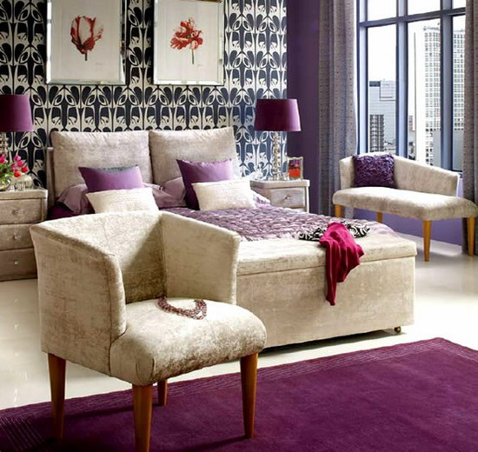
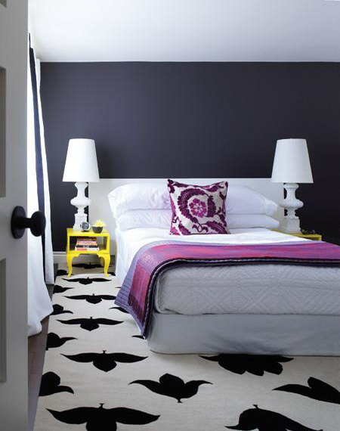

Slide 9
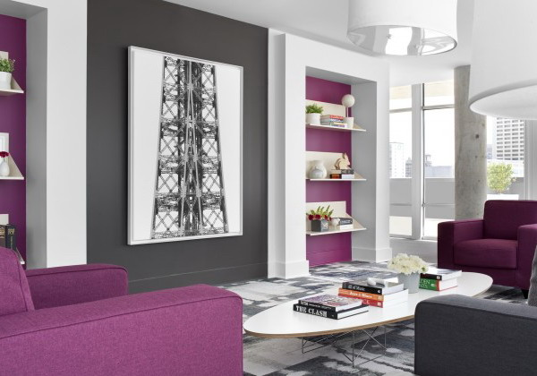
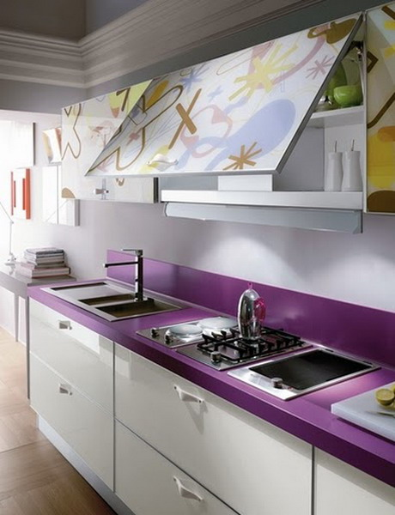

Slide 10
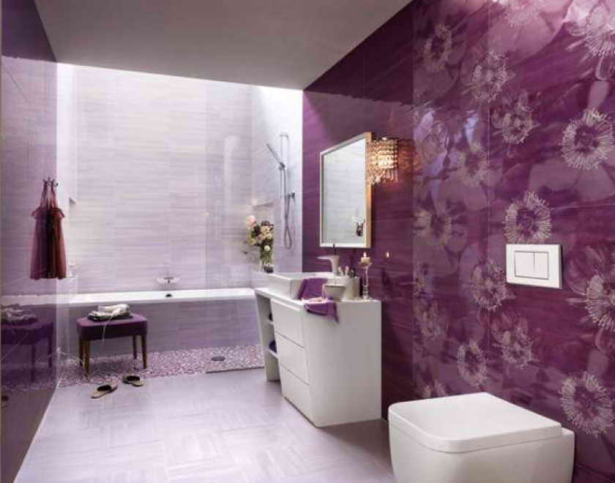

Slide 11
Воздействие на человека
• Пурпурный цвет возбуждает нервные клетки спинного и среднего мозга, снабжает физическое тело энергией, повышает его температуру, стимулирует циркуляцию крови и способствует выработке адреналина. Уничтожает чувство усталости и инерции, поднимает дух, повышает способность превозмочь депрессию, стимулирует силу воли и храбрость.
• Этот цвет используется для лечения рака, анемии, паралича, плохой циркуляции или других нарушений в крови, состояниях депрессии, страха, беспокойства.

Slide 12


